Slide 1
Elecciones 2023 EL VOTO NULO
Carlos R. Paredes
13 de junio 2023

Slide 2
¿Qué dice la LEPP?
Se realizan 5 elecciones:
Congreso Lista Nacional
Congreso Lista Distrital
Presidencia
Corporación Municipal
PARLACEN
El voto nulo se puede aplicar a cualquiera de estas elecciones

Slide 3
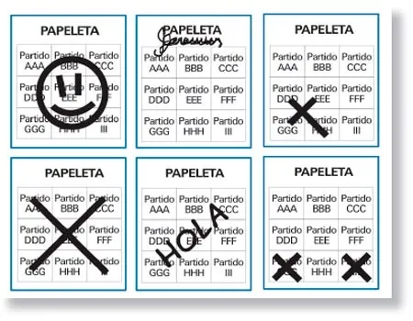
¿Qué dice la LEPP?
El voto nulo se contabiliza. Significa que se cuenta porque puede llegar a ser importante.
No tiene ningún efecto sino hasta que el voto nulo llegue a 50% más 1 de todos los votos válidos.
No cuentan las abstenciones, los votos declarados inválidos ni los votos en blanco. Todos estos no son votos válidos.
El voto nulo solo puede influir en la 1ª vuelta. En la segunda vuelta gana el candidato que obtenga el mayor número de votos, aún cuando el voto nulo fuese mayor.

Slide 4
¿Qué dice la LEPP?
Si una elección es declarada nula por el TSE:
El TSE a vuelve a convocar la elección anulada
Los partidos políticos tienen un plazo estipulado para realizar su asamblea y proponer nuevos candidatos o confirmar los candidatos propuestos con anterioridad. NO HAY OBLIGACIÓN DE CAMBIAR A LOS CANDIDATOS.
EL TSE fija el plazo de campaña y de realización de la nueva elección que sería en Octubre.

Slide 5
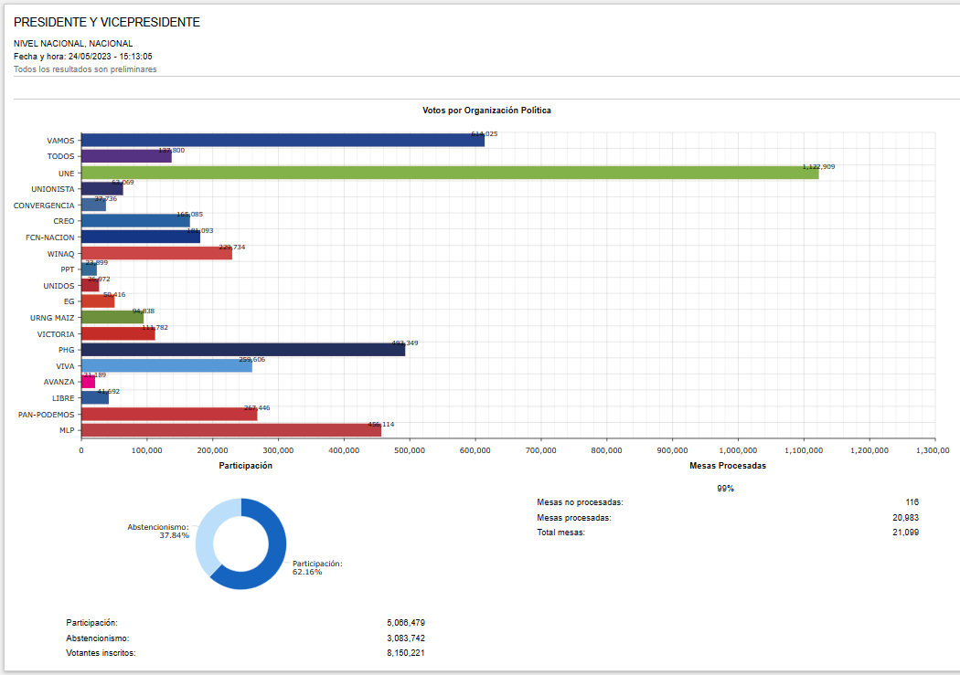
Cómo nos fue en el 2019
Son los resultados de la elección presidencial 2019

Slide 6
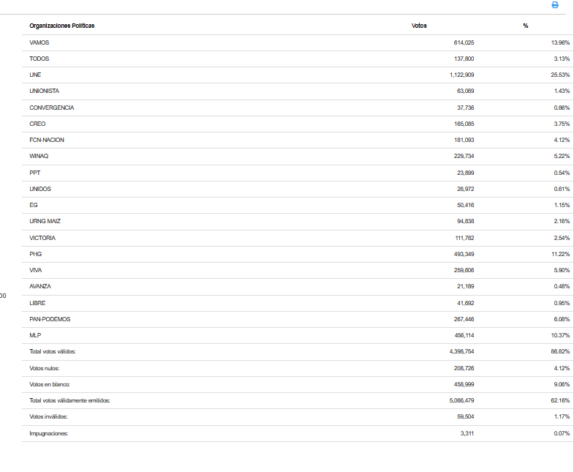
Cómo nos fue en el 2019
El voto nulo se contabiliza como si fuese un partido político
Alcanzó el 4.12% de los votos válidos

Slide 7
Cómo nos fue en el 2019
Si en la elección presidencial del 2019 el voto nulo llegó a 4.12%, ¿que oportunidad creen ustedes que puede llegar a 50% esta vez?
¡ABSOLUTAMENTE NINGUNA!
¡TAMPOCO NO HUBO NINGÚN CAMBIO EN LA LEEP luego de la elección 2019.

Slide 8
Entonces, ¿para que sirve?
Si gana el voto nulo, entonces se repite la elección. La decisión de si es con los mismos candidatos o si es con nuevos depende totalmente de los partidos políticos.
Si no gana el voto nulo, NO PASA ABSOLUTAMENTE NADA.
La persona que vota nulo expresa su rechazo al sistema y se “siente bien consigo mismo”. Ese es el lado bueno personal.
El lado malo es que cada voto nulo es una oportunidad menos de cambiar la situación nacional. Sólo le facilita a los indeseables permanecer en el congreso.

Slide 9
Desinformación
Si no se llega al 50% + 1 los votos nulos se restan de los votos válidos y entonces la mayoría absoluta se alcanza con una cantidad menos. FALSO
El voto nulo es la única opción decente. FALSO
Cada voto nulo le resta $2 a los partidos. CIERTO. Pero que es eso comparado con lo que gana un partido con un año en el congreso?

Slide 10
¿Qué hacer?
Si realmente deseamos un cambio, no podemos perder la oportunidad desperdiciando nuestro voto con un voto nulo.
Votemos válido en las papeletas del organismo legislativo, en la de la corporación municipal y finalmente la presidencia.
Si desean expresar su rechazo a través del voto nulo, háganlo en la elección de PARLACEN. En el caso que gane el voto nulo, ¿que creen que pasará?
¿Se repiten las elecciones como dice la LEEPP?
¿O creen que Guatemala se retira del PARLACEN?
SI MUCHO.., se repite la elección, nada más.

Slide 11
¿Porqué la campaña a favor del voto nulo?
Por presencia y notoriedad personal
Por ir en contra del sistema.
Por enojo por haber sido excluido.
Lamentablemente a las personas se les engaña con mucha facilidad porque les fascinan la teorías de conspiración.
Desafortunadamente no se dan cuenta que la única manera de lograr un cambio es a través de un voto válido

Slide 12
¿Cómo votar?
Si deseamos un cambio, no podemos votar nulo
Si deseamos un cambio, no podemos votar por los mismos.
Llenemos primero las papeletas del congreso
Luego votemos en la de Corporacion Municipal con un voto alineado
Finalmente votemos alineado o cruzado en la elección presidencial
No nos dejemos engañar por el voto cruzado que le ha permitido a la UNE permanecer con mayoría en el Congreso.

Slide 13
¿Cómo votar?
Consejos para el voto válido:
Ningún partido que haya estado ya en el congreso
Ningún partido que tenga muchos candidatos declarados VACANTES
Ningún partido que tenga como candidato a algún diputado buscando la reelección o tránsfuga
Ningún partido que no tenga representación nacional.
Ningún partido que postule familiares en sus primeras 5 casillas

Slide 14
¿Cómo votar?
Si desea votar nulo, es su decisión. Sólo tenga conciencia que le está allanando el camino para que los indeseables permanezcan en el congreso…. ¡Más de lo mismo!
Si desea votar válido, medite sobre los consejos anteriores ya que si logramos renovar totalmente el congreso, tendremos una oportunidad de cambio genuino.
¡Cada voto válido es una oportunidad más para un cambio!

Slide 15
¿Cómo votar?
Muchos nos dicen:”Expresemos nuestro rechazo ante la oferta política”
Yo prefiero aconsejarles: “Aprovechemos nuestro voto válido para lograr un verdadero cambio en el congreso.”
SOLO A TRAVÉS DEL VOTO VÁLIDO, LOGRAMOS UN CAMBIO. PARA ELLO NO DEBEMOS ELEGIR A LOS MISMOS.

Slide 16
¡Muchas gracias!

